Slide 1
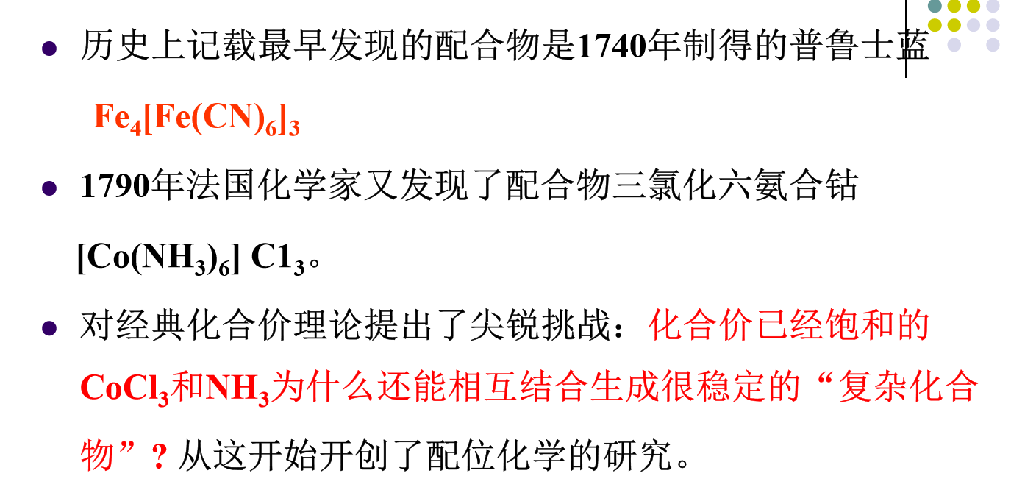
+3 +2
+3

Slide 2
配合的形成和应用

Slide 3
实验探究:
【实验】向试管中加入2mL5%的硫酸铜溶液,再逐滴
加入浓氨水,振荡，观察现象。
生成沉淀：
Cu²⁺ +2NH₃.H₂O = Cu(OH)₂↓ +2NH₄⁺
沉淀溶解：
氢氧化铜溶解于足量氨水，反应生成了新物质。

Slide 4
交流与讨论:
氢氧化铜与足量氨水反应后溶解是因为生成了
[Cu(NH₃)₄]²⁺
Cu(OH)₂ + 4NH₃.H₂O = [Cu(NH₃)₄]²⁺+ 2OH⁻ + 4H₂O
蓝色沉淀
深蓝色溶液
总反应：
CuSO₄ + 4NH₃.H₂O = [Cu(NH₃)₄]SO₄ + 4H₂O

Slide 5
你知道NH₃和H⁺怎么结合成NH₄⁺？
H
[H N H]⁺
H
NH₃有孤对电子，H⁺有空轨道
请提出Cu²⁺与NH₃分子结合成[Cu(NH₃)₄]²⁺的设想？

Slide 6
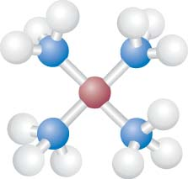
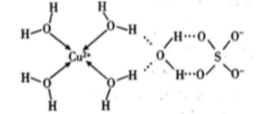
铜氨离子:
四个氨分子和铜离子构成平面正方形

Slide 7
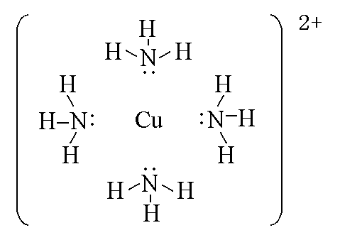
一、配合物的概念
中心原子
中心离子
有空轨道
配体
配体有孤电子对
配合物: 由提供孤电子对的配体与接受孤电子对的中心原子以配位键结合形成的化合物称为配位化合物简称配合物。
例如:[Cu(NH₃)₄] SO₄、Fe(SCN)₃ 、Na₃[AlF₆]、
[Ag(NH₃)₂]OH 等

Slide 8
2、配合物的形成条件
配位键形成的条件：
中心原子必须存在空轨道（通常在成键时进行杂化）
配位体必须存在孤电子对

Slide 9

比较明矾[KAl(SO₄)₂·12H₂O]
与硫酸四氨合铜[Cu(NH₃)₄]SO₄两者的电离
[KAl(SO₄)₂·12H₂O]=K⁺+Al³⁺+2SO₄²⁻+12H₂O
[Cu(NH₃)₄]SO₄=[Cu(NH₃)₄]²⁺+SO₄²⁻

Slide 10
二、配合物的组成
(1) 内界与外界:
内界是配位单元，外界是简单离子。内外界之间是完全电离的。
K₃[Cr(CN)₆]
[Co(NH₃)₆] Cl₃
外界
内界
内界
外界
[Co (NH₃)₆]³⁺
内界又由中心原子和配位体及配位数构成：
中心原子
配
位
体
配
位
数

Slide 11
配位键
内界中心原子和配位体之间的作用力是__________；
内界和外界之间的作用力是___________。
离子键
[Cu(NH₃)₄]SO₄=[Cu(NH₃)₄] ²⁺ +SO₄ ²⁻
[ Cu ( N H₃ ) ₄ ]²⁺ SO₄²⁻
中心离子
配位体
配位数
外界离子
内界
外界
配 合 物

Slide 12
指出[Co(NH₃)₅Cl]Cl₂这种配合物的中心原子，配位体，配位数以及内界，外界。
[Co(NH₃)₅Cl]Cl₂
4
思考： K[PtCl₃(NH₃)] 其配位数为___。
注意：有的配合物只有内界，没有外界。
如：Fe(CO)₅、Fe(SCN)₃

Slide 13
二、配合物的组成
(2) 中心原子、配位体、配位数
中心原子（或离子）：
配合物的中心一般都是带正电的阳离子，而
过渡金属的阳离子是最常见的。
Fe³⁺、Cu²⁺、Zn²⁺、Ag⁺、Co³⁺

Slide 14
配位体：提供孤电子对的分子或离子。
常见的配位体：
阴离子：F⁻(X⁻)、CN⁻、OH⁻、SCN⁻、
中性分子：H₂O、NH₃、CO
注意：在同一配离子内,可以有两种或两种以上不同的
配体。如：[Co(NH₃)₃(H₂O)Cl₂]

Slide 15
配位原子:
指配合物中直接与中心原子相连接的配位体中的原子，它含有孤电子对。
如NH₃中的N，H₂O中的O。配位原子常是ⅤA、ⅥA、ⅦA的元素（即多电子原子）。
如：N、O、S、Cl、F、Br、I等.
配位数:
直接与中心离子（或原子）结合成键的配位原子数目，常见的为2、4、6。

Slide 16
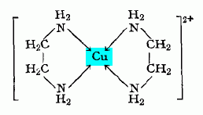
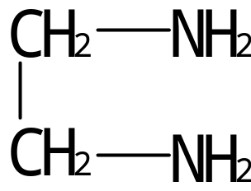
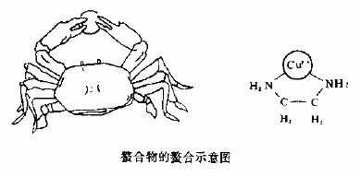
螯合物
配位体：乙二胺
2个
Cu²⁺ 配位数为4 !

Slide 17
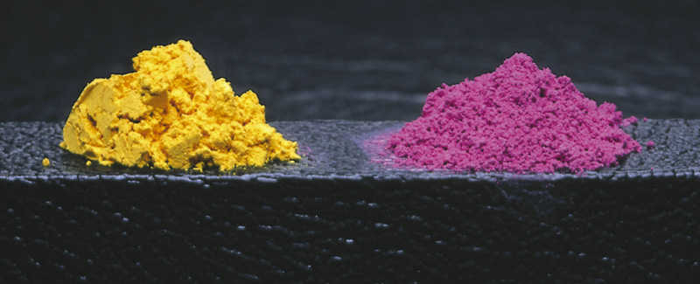
【问题解决】
现有两种配合物晶体[Co(NH₃)₆]Cl₃和[Co(NH₃)₅Cl]Cl₂，一种为橙黄色，另一种为紫红色。请设计定量实验方案将这两种配合物区别开来。

Slide 18
【问题解决】
两者在水中发生电离：
[Co(NH₃)₆]Cl₃=[Co(NH₃)₆]³⁺+3Cl⁻
[Co(NH₃)₅Cl]Cl₂=[Co(NH₃)₅Cl]²⁺+2Cl⁻
比较可知：两者电离出的Cl⁻的量不同，设计实验时可从这一条件入手，加Ag⁺沉淀Cl⁻，然后测量所得沉淀量就可加以区别。

Slide 19
【问题解决】
具体步骤：
1、称取相同质量的两种晶体，分别配成溶液。
2、向两种溶液中加入足量的AgNO₃溶液。
3、静置，过滤。
4、洗涤沉淀，干燥
5、称量。
结论：所得固体质量多的即为[Co(NH₃)₆]Cl_{3，}
所得固体质量少的即为[Co(NH₃)₅Cl]Cl_{2 。}

Slide 20
分析下列配合物的组成
中心原子
配位体
配位原子
配位数
Ag⁺
NH₃
N
2
[Ag(NH₃)₂]OH
[Co(NH₃)₆]Cl₃
K₄[Fe(CN)₆]
K[Pt(NH₃)Cl₃]
[Co(NH₃)₅Cl]( NO₃)₂
[Cr(H₂O)₅Cl]Cl₂·H₂O
NH₃
6
Co³⁺
N
Fe²⁺
CN⁻
C
6
Pt²⁺
NH₃、Cl⁻
N、Cl
4
NH₃、Cl⁻
N、Cl
6
Co³⁺
Co³⁺
H₂O、Cl⁻
O、Cl
6

Slide 21
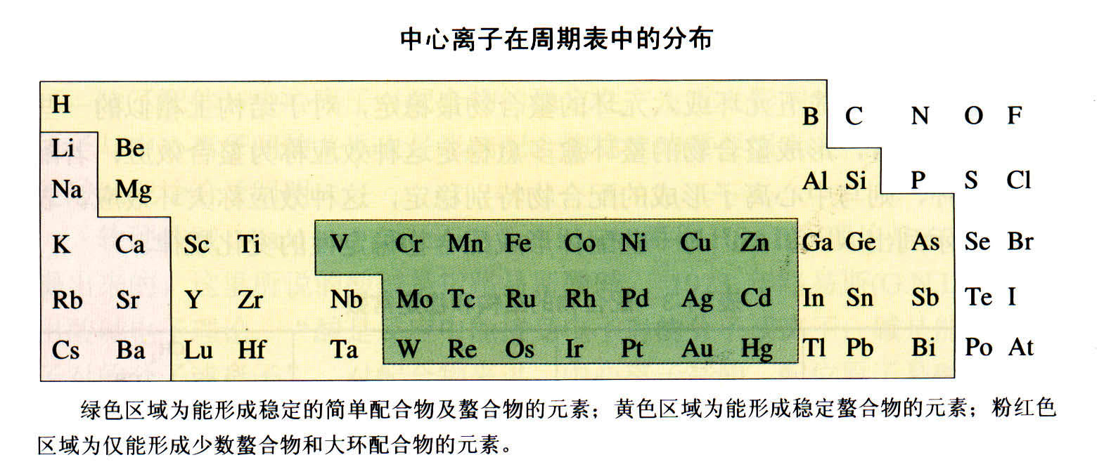
绿色区域为能形成稳定的简单配合物的元素

Slide 22
三、配合物的结构
配合物的空间构型是由中心原子杂化方式决定的

Slide 23
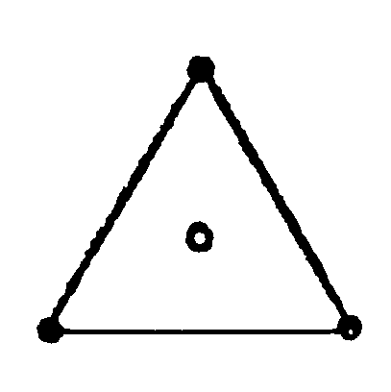
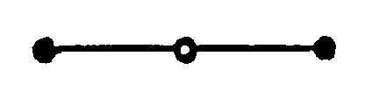
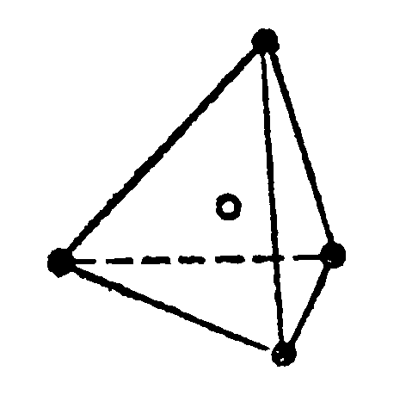
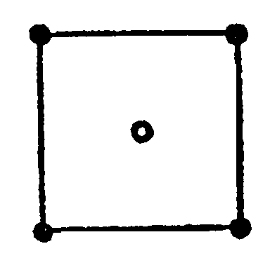
形成配位键时，中心离子的价轨道要先进行杂化，
用空的杂化轨道来接受孤对电子。
由于这些杂化轨道具有一定的方向性和饱和性，所以
配离子都具有一定的空间对称结构。
sp:
sp²
(2)
直线形
(3)
平面正三角形
sp³
dsp²
(4)
(4)
正四面体形
平面正方形

Slide 24
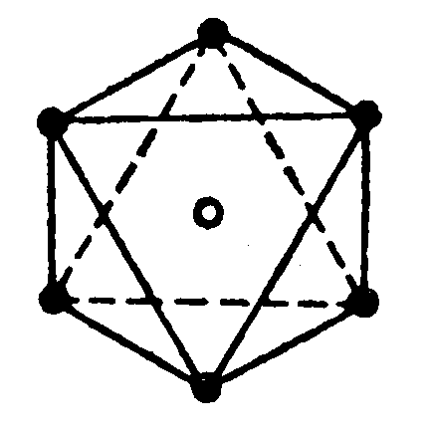
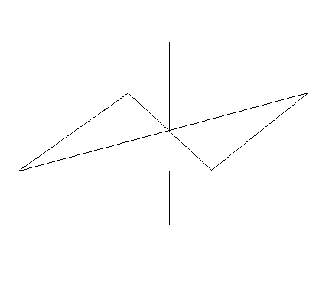
d²sp³
(6)
sp³d²
(6)

Slide 25
1. 配位数为 2 的配离子的结构
电荷数为+1的中心离子易形成配位数为2配合物
以[Ag(NH₃)₂]⁺为例： Ag⁺的价电子构型: 4d¹⁰5s⁰5p⁰
Ag⁺采取sp 杂化，形成[Ag(NH₃)₂]⁺ 配离子，空间构型为直线形。
类似结构的配合物还有：
[Cu(NH₃)₂]⁺、[Ag(CN)₂]⁻ 等，空间构型也是直线形。
NH₃
Ag+
NH₃

Slide 26
2. 配位数为 4 的配离子的结构
电荷数为+2的中心离子易形成配位数为4配合物
以[Zn(NH₃)₄]²⁺ 为例：Zn²⁺的价电子构型 3d¹⁰4s⁰4p⁰
4p
4s
Zn²⁺
3d
[Zn(NH₃)₄]²⁺
3d
sp³杂化轨道
4个NH₃中N原子的孤对电子

Slide 27
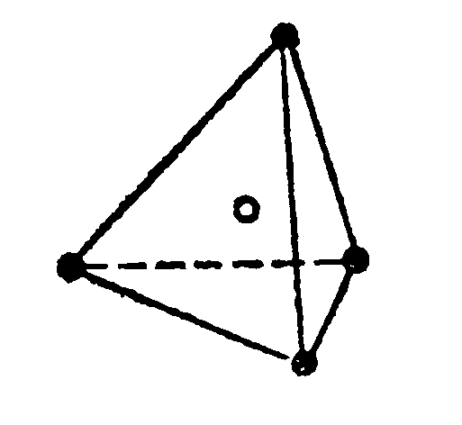
NH₃
sp³
Zn²⁺
NH₃
NH₃
NH₃
[Zn(NH₃)₄]²⁺ 配离子的结构
类似结构的配合物还有： [ZnCl₄]²⁻、 [Cd(NH₃)₄]²⁺、
[Cd(CN)₄]²⁻、[CoCl₄]²⁻等

Slide 28
再如：[Ni(CN)₄]²⁻ 配离子
中心离子 Ni²⁺ ：3d⁸4s⁰4p⁰
4p
4s
3d
[Ni(CN)₄]²⁻
dsp²杂化轨道
4p
3d
4个CN﹣中C 原子的孤对电子

Slide 29
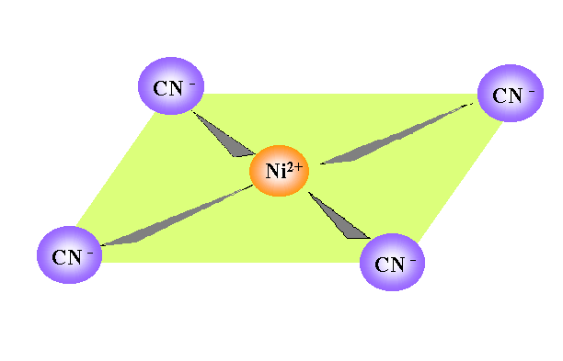
dsp²
平面正方形
[Ni(CN)₄]²⁻ 配离子的结构
类似结构的配合物还有：[Cu(NH₃)₄]²⁺、[PtCl₄]²⁻

Slide 30
3、配合物的同分异构现象
几何异构
(顺反异构)
配体在中心原子周围
的几何位置不同
立体异构
对映异构
(镜像异构
旋光异构)
若分子与其镜像不能重
叠，则该分子与其镜像
互为对映异构体。
构造异构

Slide 31
（1）几何异构（顺-反异构）
含有两种或两种以上配位体的配合物，若配合物在空间排列方式不同，就能形成不同几何构型的配合物。
NH₃
Cl
Cl－Pt－Cl
Cl－Pt－NH₃
NH₃
NH₃
反式 顺式
顺式：指同种配位体处于相邻位置
反式：指同种配位体处于对角位置
MA₂B₂类型的平面四边型配合物具有顺反异构体

Slide 32
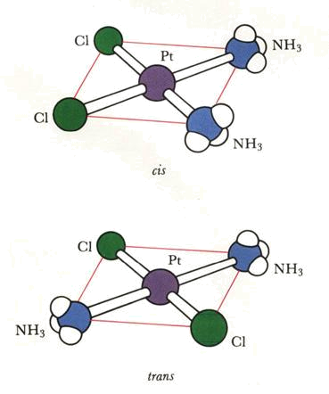
正是利用了顺-反式性质的差异，反证了两者是平面四
边形的结构，而不是四面体的结构。
MA₂B₂类型的平面正方型配合物具有顺反异构体。如[Pt(NH₃)₂Cl₂]。

Slide 33
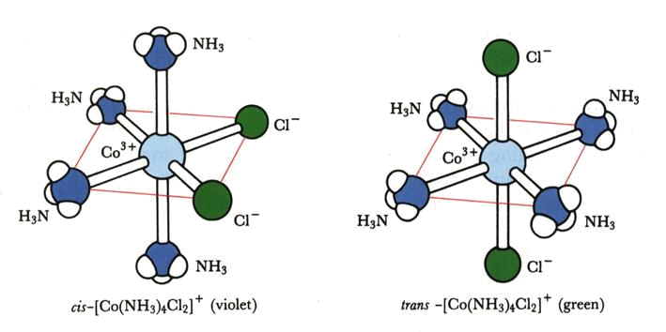
MA₂B₄类型的四角双锥配合物也具有顺反异构体。如[Co(NH₃)₄Cl₂]⁺配离子。

Slide 34
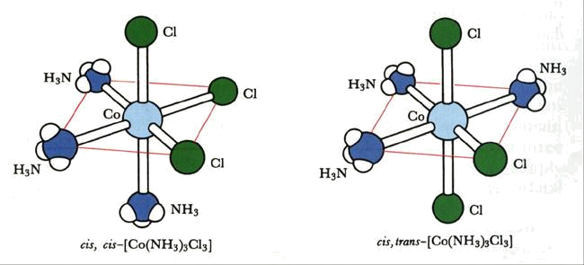
面-经异构 MA₃B₃异构体中，若A、B两种配体各自连成互相平行的平面者称为面式异构体，反之若两平面互相垂直则称为经式异构体。

Slide 35
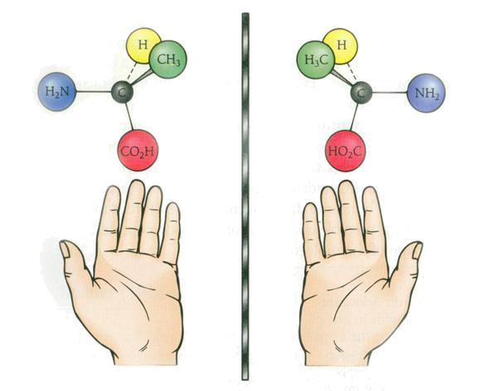
（2）镜像异构(旋光异构、对映异构)
当两种化合物的组成和相对位置皆相同，但它们互为镜像关系，象左右手一样不能重合，这种异构称为手性异构或镜像异构。

Slide 36
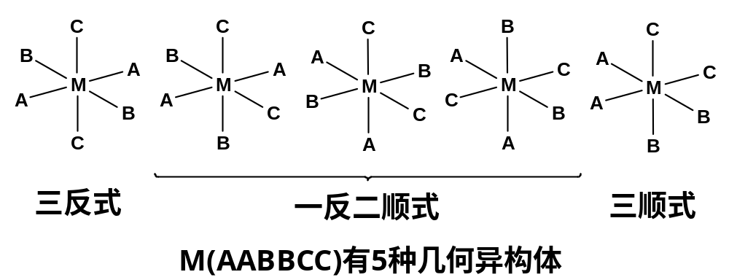
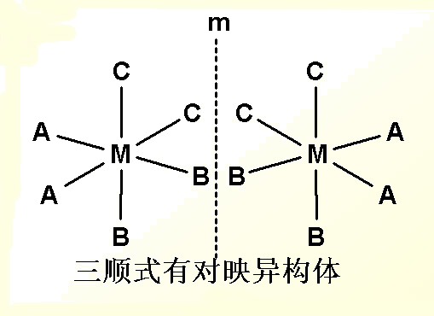
MA₂B₂C₂类型的化合物具有几种几何异构体？

Slide 37
（3）配合物的构造异构
1、电离异构（离子异构）
配合物中具有相同的分子式但不同的配位阴离子（因而水溶液中产生不同的离子）的配位化合物。如[Co(NH₃)₅Br]SO₄和[Co(NH₃)₅SO₄]Br。
2、 水合异构
分子式相同但水合数不同的配合物称为水合异构。
如[Cr(H₂O)₆]Cl₃ (紫色)，
[CrCl(H₂O)₅]Cl₂•H₂O (亮绿色)，[CrCl₂(H₂O)₄]Cl•2H₂O (暗绿色)。

Slide 38
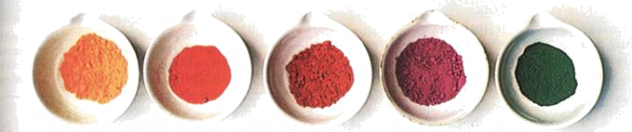
四、配合物的性质
1、配合物形成后，颜色、溶解性都有可能发生改变
从左到右：黄色 – [ Co(NH₃)₆] ³⁺
橙色 – [Co(NH₃)₅（NCS)] ²⁺
红色 – [Co(NH₃)₅H₂O] ³⁺
紫色 – [Co(NH₃)₅Cl] ²⁺
绿色 – [Co(NH3)₄Cl₂] ⁺

Slide 39
2、配合物的稳定性：
配合物中的配位键越强，配合物越稳定。

Slide 40
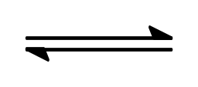
3、配离子的电离平衡
配合物中，内界和外界的关系：全部离解
[Cu(NH₃)₄]SO₄=[Cu(NH₃)₄] ²⁺ + SO₄ ²⁻
内界中，中心离子与配体的关系：
难离解，存在配合离解平衡
配合
Cu²⁺+ 4NH₃ [Cu(NH₃)₄]²⁺
离解

Slide 41
配离子的生成和离解是分步进行的：
第一步： Cu²⁺ + NH₃ [Cu（NH₃）]²⁺
第二步： [Cu（NH₃）]²⁺ + NH₃ [Cu（NH₃）₂]²⁺
第三步： [Cu（NH₃）₂]²⁺ + NH₃ [Cu（NH₃）₃]²⁺
第四步： [Cu（NH₃）₃]²⁺ + NH₃ [Cu（NH₃）₄]²⁺

Slide 42
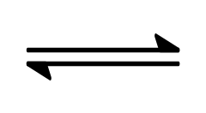
配合平衡移动 ——影响平衡移动的因素
配合离解平衡与其它化学平衡的一样，也是一个动态平衡，当外界条件改变时，平衡将发生移动。
（1） 溶液的酸碱性（即pH值）
[Fe(C₂O₄)₃]³⁻ Fe³⁺ + 3C₂O₄²⁻
+
6H⁺ → 3H₂C₂O₄
配离子趋向离解
难电离

Slide 43
（2） 加入沉淀剂
[Cu(NH₃)₄]²⁺ Cu²⁺ + 4NH₃
+
Na₂S
CuS↓（黑色）
配离子逐渐离解

Slide 44
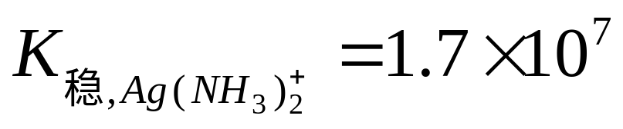
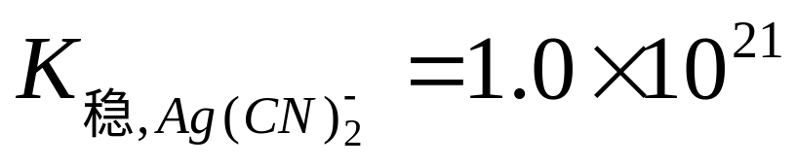
（3） 加入另一配合剂，生成更稳定的配合物
[Ag(NH₃)₂] ⁺ Ag⁺ + 2NH₃
+
KCN
[Ag(CN)₂] ﹣

Slide 45
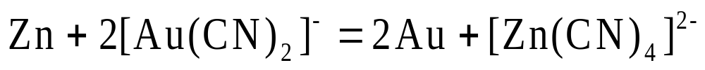
（4） 加入氧化剂或还原剂，发生氧化还原反应
湿法冶金：用水溶液直接从矿石中将金属以化合物的形式浸取出来，然后再进一步还原为金属的过程。
[Au(CN)₂] ⁻ Au⁺ + 2CN⁻
+
Zn
（5）加热
电离是吸热的，加热有利
于配合物的离解。
Au + Zn²⁺

Slide 46
讨论：
1、为何AgI不能溶于氨水中，却能溶于KCN中？
因为AgI的溶解度很小，所以溶液中的Ag+浓度很小。
CN⁻能和Ag+生成很稳定的[Ag(CN)₂]⁻而使AgI向溶解的
方向移动。
而NH₃和Ag⁺的配位能力不如CN⁻强，因而AgI不能溶于
过量氨水却能溶于KCN中。
2、AgBr沉淀可溶于KCN溶液中，但Ag₂S不溶。
因为Ag₂S的K_{sp}远小于AgBr的K_{sp}，以至于CN⁻不能与之配位形成易溶的配合物，而AgBr却能与CN⁻作用，
生成[Ag(CN)₂]⁻，而使AgBr溶解。

Slide 47
3、那向第一题生成的溶液中加入Na₂S溶液有什么现象？
生成黑色沉淀

Slide 48
五、配合物的应用
在实验研究中，常用形成配合物的方法来检验金属离子、分离物质、定量测定物质的组成。
在生产中，配合物被广泛应用于染色、电镀、硬水软化、金属冶炼领域。
在许多尖端领域如激光材料、超导材料、抗癌药物的研究、催化剂的研制等方面，配合物发挥着越来越大的作用。

Slide 49
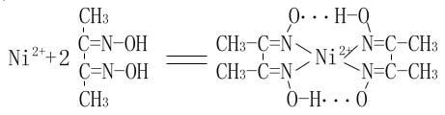
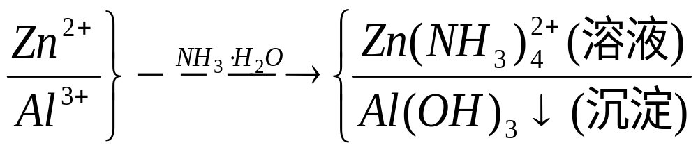
（一）科学研究中的应用
配合物的应用
1、离子鉴定：
Ni²⁺与丁二肟反应，生成血红色配合物。
2、离子分离：

Slide 50
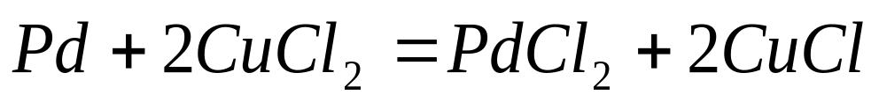
（二）工业催化中的应用
配合物的应用
乙烯催化氧化制乙醛
催化机理

Slide 51
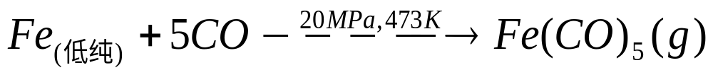
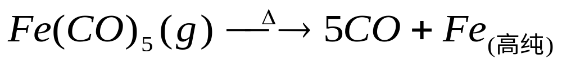
（三）冶金电镀中的应用
配合物的应用
高纯度金属制备（Fe,Ni,Co）
贵金属的提取

Slide 52


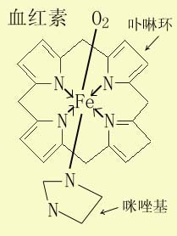
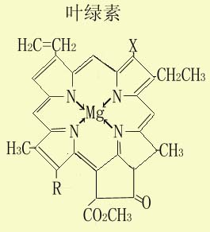
（四）生物医药中的应用
配合物的应用
医药行业
治癌药物顺铂[Pt(NH₃)₂Cl₂]
（有抗癌活性） （无抗癌活性）
生物大分子

Slide 53
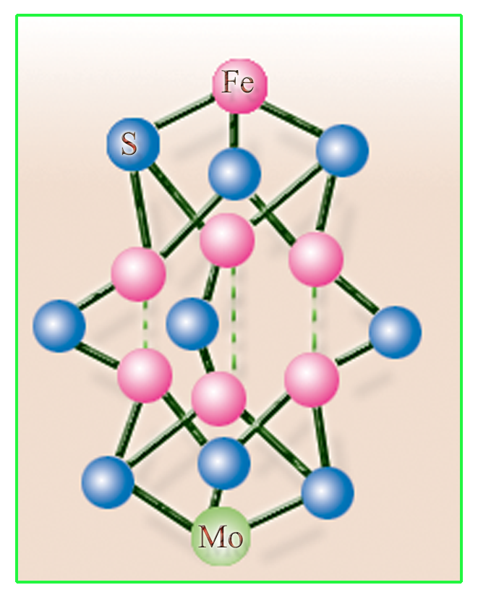
（五）配合物与生物固氮
配合物的应用
将大气中游离态氮转化为化合态氮的过程叫氮的固定。
合氮酶中Fe-Mo中心结构示意图

Slide 54

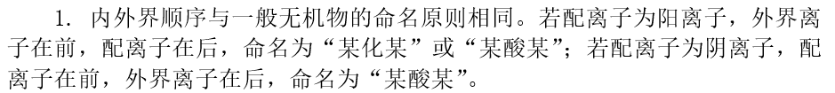

Slide 56















